Slide 1
Грозозащита подстанций от волн грозовых перенапряжений, набегающих с линий.
Л Е К Ц И Я № 10

Slide 2
Основной причиной грозовых перенапряжений на изоляции оборудования
распределительных устройств 35-750 кВ являются воздействия молнии на присоединенные воздушные линии (ВЛ), вызывающие образование грозовых волн, распространяющихся вдоль ВЛ. Защита изоляции оборудования РУ от набегающих по ВЛ грозовых волн основана на ряде мероприятий [1-4]:
  обустройство защищенных подходов воздушных линий к распределительному устройству, на которых приняты меры по снижению числа грозовых волн с опасными параметрами, возникающих на изоляции ВЛ вследствие ударов молнии;
  установка в выбранные места защитных аппаратов (ЗА) с необходимыми характеристиками (ранее – вентильных разрядников РВ, теперь – нелинейных ограничителей перенапряжений ОПН).

Slide 3









Обустройство защищенных подходов
При анализе грозовых перенапряжений в РУ 35-750 кВ основными расчетными случаями являются прямые удары молнии в присоединенные ВЛ:
  удары молнии в фазные провода (например, точка 1 на рис.1.1);
  удары молнии в опоры (например, точка 2 на рис.1.1);
  удары молнии в трос (например, точка 3 на рис.1.1).
Возможные места ударов молнии в воздушную линию.

Slide 4
Требования к обустройству так называемых защищенных подходов воздушных линий к РУ приведены в ПУЭ [3] и направлены на снижение числа набегающих с ВЛ опасных грозовых волн, вызванных ударами молнии в фазные провода, в опоры и тросы. При этом предполагается, что после реализации комплекса мер число возникающих на защищенном подходе опасных грозовых волн уменьшается. Решения требует вопрос о достаточной длине защищенного подхода.
Для обустройства защищенных подходов ПУЭ предписывает:
  установку на подходах присоединенных к РУ воздушных линий одного или нескольких грозозащитных (молниезащитных) тросов, обеспечивающих снижение вероятности прямого удара молнии в фазные провода ВЛ и соответствующее снижение числа образовывающихся на фазных проводах грозовых волн;
  выбор оптимального положения тросов на опоре, обеспечивающего минимальную вероятность прорыва молнии на фазные провода (снижение угла на рис.1.2, а также увеличение расстояния по вертикали от троса до фазного провода);
  снижение сопротивления заземления опор ВЛ, в результате чего при ударе молнии в заземленный трос или опору линии уменьшается вероятность обратных перекрытий с тела опоры на фазные провода, т.е. вероятность появления на изоляции РУ грозовых волн с крутым фронтом

Slide 5
Определение угла тросовой защиты на опоре воздушной линии

Slide 6
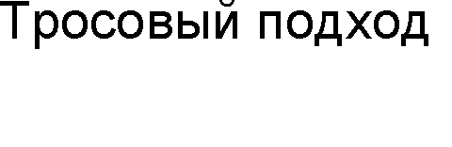


Для иллюстрации различий между понятиями тросового и защищенного подходов на рис. схематично показан участок одноцепной линии вблизи от распределительного устройства. Тросовый подход – это участок ВЛ, на котором установлен грозозащитный трос, тогда как защищенный подход – это участок ВЛ, на котором реализован отмеченный выше комплекс мероприятий, включающий и применение тросов, и повышенное внимание к заземлителям опор. Из определения следует, что длина защищенного подхода не превосходит длины тросового подхода.

Slide 7
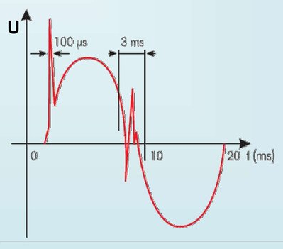
Импульсы грозовых перенапряжений, набегающие на подстанцию.
Импульсы напряжения, образующиеся при ударах молнии в линию, набегают на подстанцию, где возникает опасность перекрытия или даже пробоя изоляции, уровень которой ниже уровня линейной изоляции по экономическим соображениям.
Волны, набегающие с линии на подстанцию, возникают при прямых ударах в провода линии без тросов, при обратных перекрытиях с троса или опоры или прорывах молнии мимо троса линии с тросами.

Slide 8
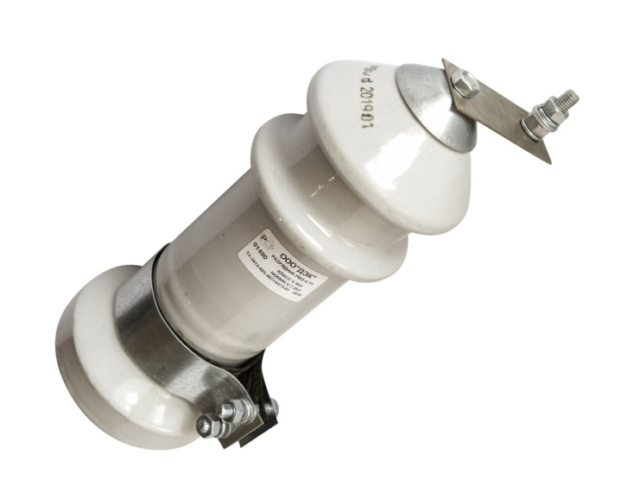
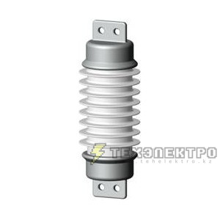
Максимальные значения импульсных волн, набегающих на подстанцию, не могут превышать импульсного разрядного напряжения изоляции линии относительно земли. Если на линии возникнет волна с более высоким максимальным значением, то при своем распространении по линии будет вызывать перекрытие изоляции опор до тех пор, пока заземления опор, на которых произошло перекрытие, не снизят максимальное значение волны до разрядного напряжения линейной изоляции. Подстанции защищаются от набегающих грозовых импульсов вентильными разрядниками (РВ) и ограничителями перенапряжений (ОПН).

Slide 9
Ограничители перенапряжения нелинейные (ОПН)
Ограничители перенапряжения нелинейные (ОПН) – это широко распространенные в промышленности высоковольтные аппараты, применяемые в сетях среднего и высокого классов напряжения переменного тока. Ограничитель перенапряжения нелинейный (ОПН) — это разрядник без искровых промежутков. Нелинейные ограничители защищают изоляцию электрооборудования подстанции и электрических сетей от скачков коммутационных и атмосферных перенапряжений.
Защитная функция ОПН состоит в том, что при номинальной работе электроустановки ток, ограничитель перенапряжения пропускает ничтожно малый – доли миллиампера. Если происходит импульсный скачек напряжения, сопротивление ограничителя мгновенно падает до единиц Ом, варисторы при этом переходят в проводящее состояние и ограничивают дальнейшее нарастание перенапряжения, преобразовывая энергию импульса в тепловую энергию, которая рассеивается в окружающую среду. Ограничитель возвращается вновь в непроводящее состояние после окончания волны перенапряжения. ОПН может эффективно ограничивать высокочастотные скачки перенапряжения за счет мгновенного перехода в проводящее состояние.
Кроме быстроты срабатывания ОПН обладает еще рядом преимуществ. Одним из них является стабильность характеристики варисторов после неоднократного срабатывания вплоть до окончания указанного времени эксплуатации, что, кроме прочего, устраняет необходимость в эксплуатационном обслуживании.

Slide 10
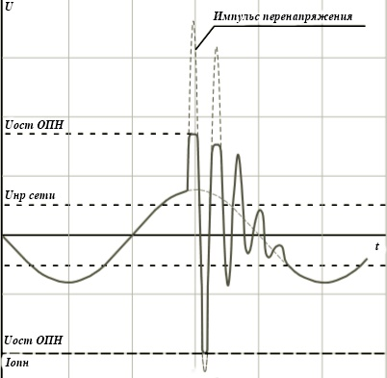
График изменения напряжения на оборудовании и тока через ОПН при воздействии перенапряжений.

Slide 11
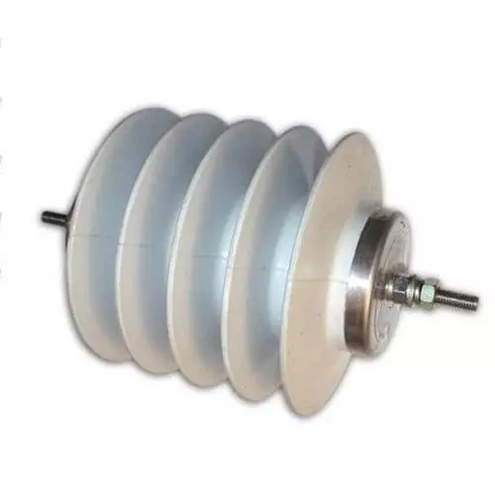
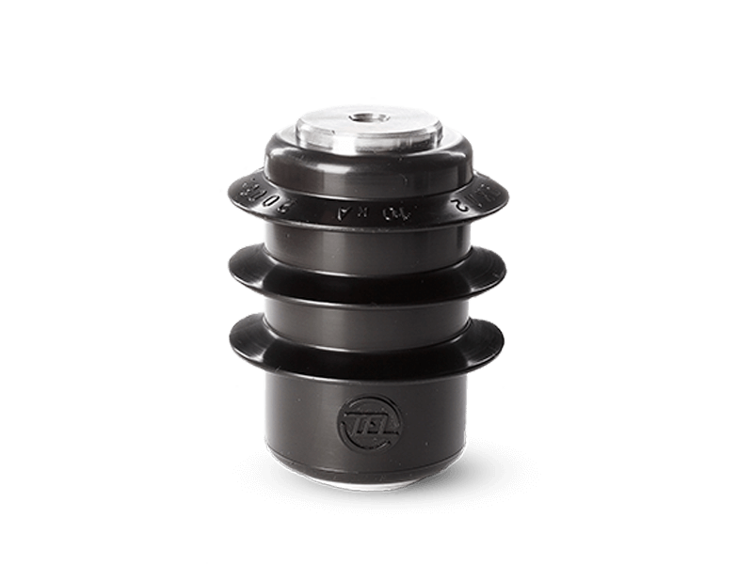
ОПН типа КР, РТ, РВ, РК
ОПН–КР предназначены для защиты электрооборудования в сетях от 6 до 10 кВ. Рекомендуются для защиты трансформаторов и двигателей.
ОПН-РТ рекомендованы для защиты ответственного электрооборудования в сетях от 3 до 10 кВ при частых воздействиях перенапряжений. Используются для защиты трансформаторов электродуговых печей, электрических генераторов и др.

Slide 12
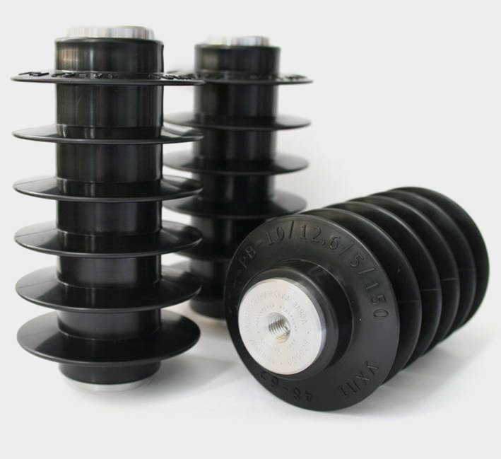
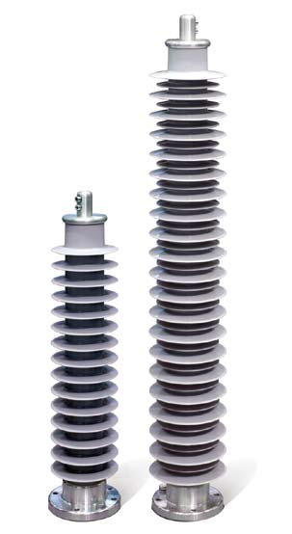
ОПН-РВ предназначены для защиты электрооборудования в сетях класса напряжения от 6 до 10 кВ с изолированной или компенсированной нейтралью от грозовых перенапряжений. Рекомендуются для использования в распределительных сетях для защиты трансформаторов, пунктов секционирования, мест перехода кабельных линий в воздушные, а также для замены морально устаревших разрядников серии РВО при новом строительстве и реконструкции.
ОПН-РК предназначены для эксплуатации в районах 1-3 степени загрязнения атмосферы, применяются в сетях 35-110 кВ. Разработаны специально для защиты изоляции нейтрали трансформаторов 110 кВ.

Slide 13
Ограничители типов КР, РТ и РВ представляют собой высоковольтные аппараты, состоящие из последовательно соединенных варисторов, размещенных внутри изоляционного корпуса. Безопасное нахождение ОПН под напряжением обеспечивает высоко-нелинейная вольтамперная характеристика варисторов. При изготовлении ограничителей классов напряжения 3-10кВ, колонка резисторов находится между металлическими электродами и запрессовывается в оболочку из особого атмосфероустойчивого полимера.
Ограничители типа РК состоят из блоков варисторов соединенных последовательно, находящихся внутри покрышки. Покрышка состоит из стеклопластикового цилиндра.

Slide 14
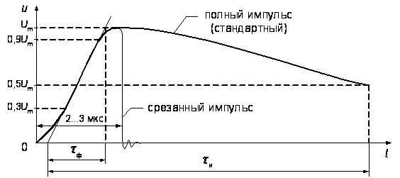
Импульсы грозовых перенапряжений, набегающие на подстанцию, могут иметь разную форму. Полные импульсы, близкие по форме к импульсам тока молнии, возникают при ударах в провода линии, если их амплитуда ниже импульсного разрядного напряжения изоляции линии. Если амплитуда тока молнии выше критического значения и при ударе в провод происходит перекрытие линейной изоляции, то образуется срезанный импульс грозового перенапряжения. Максимальное напряжение срезанного импульса определяется вольт-секундной характеристикой изоляции линии. На линиях с номинальным напряжением до 330 кВ срезанные импульсы возникают примерно в 90% случаев. На линиях напряжением 500 кВ и выше, имеющих значительно большие импульсные разрядные напряжения изоляции, доля срезанных импульсов снижается до 50%. Импульсы с очень крутым (практически вертикальным) фронтом возникают при ударах молнии в опору или трос с последующим перекрытием линейной изоляции.

Slide 15
Длительность таких импульсов мала и составляет 6-15 мкс, что объясняется отводом части тока молнии через тросы в другие опоры. Индуктированные импульсы напряжения, возникающие при ударах молнии вблизи линии могут иметь разную длительность. На линиях 6-35 кВ они могут вызвать перекрытия изоляции, и тогда их длительность уменьшается.
Распространяющийся по линии импульс напряжения деформируется и затухает. Основной причиной деформации и затухания являются импульсная корона, возникающая на проводах под действием высоких напряжений бегущей волны, и сопротивление земли, поскольку ток импульса замыкается через землю. Импульсы грозового происхождения преимущественно отрицательной полярности.

Slide 16
  Расстановка защитных аппаратов
В качестве примера рассмотрим приведенную на рис. схему РУ с несколькими присоединенными линиями и (авто)трансформаторами. Предположим, с ВЛ-1 на РУ набегает грозовая волна, которая, в частности, создает грозовые перенапряжения на изоляции силового трансформатора Т. Для защиты Т и другого оборудования от перенапряжений в схеме РУ следует предусмотреть установку защитных аппаратов. Места установки в распределительном устройстве защитных аппаратов типа РВ и ОПН определены в правилах устройства электроустановок ПУЭ, где в качестве типового решения ЗА устанавливаются в непосредственной близости от обмоток силовых (авто)трансформаторов. Кроме того, многие типовые РУ имеют ЗА, размещенные у измерительных трансформаторов напряжения (ТН) на сборных шинах.

Slide 17
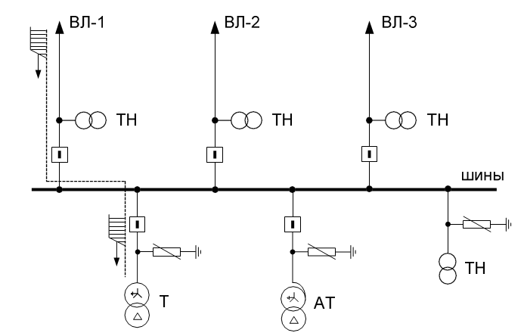
Типовая схема РУ с несколькими присоединенными линиями и
(авто)трансформаторами

Slide 18






На рис. в качестве защитного аппарата у трансформатора Т для определенности изображен ОПН.
В расчетах грозовых перенапряжений трансформаторы и другие высоковольтные аппараты заменяются своими входными емкостями – на рис. можно видеть емкости силового трансформатора и измерительного трансформатора напряжения.
Типовая схема защиты оборудования РУ от грозовых перенапряжений

Slide 19
Учитывая конечную скорость электромагнитных волн при их распространении по проводам ВЛ и ошиновке РУ, грозовые перенапряжения в схеме рис. могут возникать:
на изоляции Т только в том случае, когда грозовая волна прошла за точку установки ЗА; при этом возникающие на Т перенапряжения напрямую определяются защитными характеристиками ЗА;
на изоляции ТН даже в том случае, когда грозовая волна еще не дошла до ЗА, т.е. ЗА не вступил в работу по ограничению перенапряжений; при этом возникающие на ТН перенапряжения определяются в большей степени амплитудой грозовой волны, набегающей с ВЛ (т.е. сопоставимы с импульсной прочностью изоляции ВЛ, которая значительно выше изоляции оборудования РУ), а в меньшей степени – защитными характеристиками ЗА.

Slide 20


В мировой практике распространение нашла схема защиты оборудования РУ от грозовых перенапряжений, в которой на входе в РУ воздушных линий устанавливают дополнительные ЗА (рис.), позволяющие существенно повысить защищенность оборудования от грозовых (и коммутационных) перенапряжений, так как в этом случае:
все оборудование находится по ходу набегающей с ВЛ волны после защитных аппаратов, т.е. грозовые перенапряжения на оборудовании РУ определяются защитными характеристиками ЗА, обеспечивающими глубокое ограничение перенапряжений;
снижены расстояния L от оборудования до защитных аппаратов.
Каскадная схема защиты оборудования РУ от грозовых перенапряжений

Slide 21
Контрольные вопросы
Защита изоляции оборудования РУ от набегающих по ВЛ грозовых волн, требования к обустройству защищенных подходов.
Дать определение к тросовым и защищенным подходам
Ограничители перенапряжения нелинейные (ОПН)
Импульсы грозовых перенапряжений, полный и срезанный импульс
чем отличается каскадная и типовая схема защиты оборудования РУ от грозовых перенапряжени?

